Slide 1



Place de l’emploi
Méthode Ikigai : trouver du sens et aligner sa vie pro
#PDLC2026

Slide 2


MERCI A NOTRE HÔTE

Slide 3
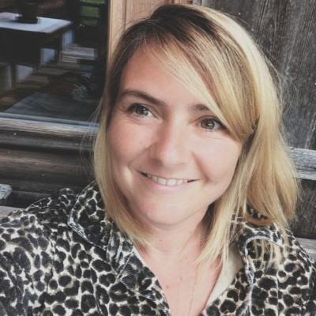
AVEC À L'AFFICHE :
Emilie HEIZMANN
Fondatrice
Novavox

Slide 4
FAISONS CONNAISSANCE
1- PHOTOLANGAGE / LES ATTENTES
2- REGLES DU JEU

Slide 5
IKIGAI ?
ORIGINE ? SENS ? POURQUOI ?

Slide 6
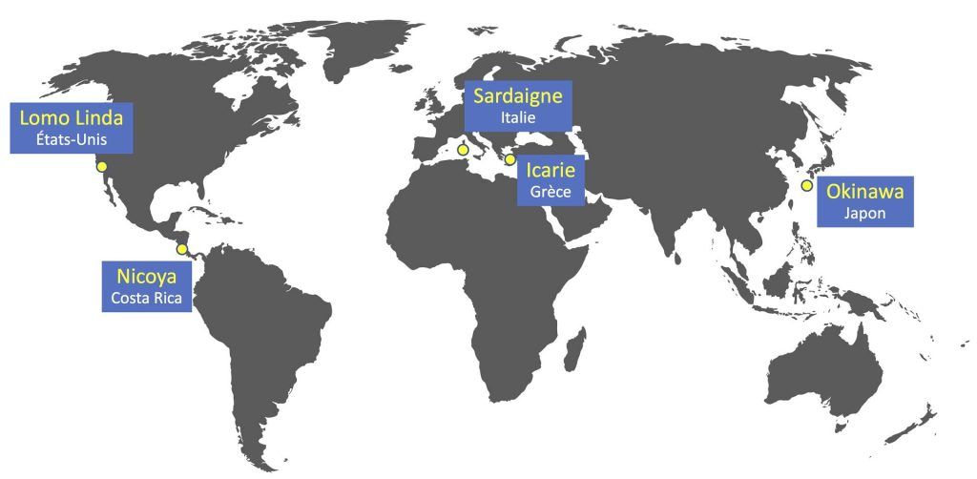

Slide 7

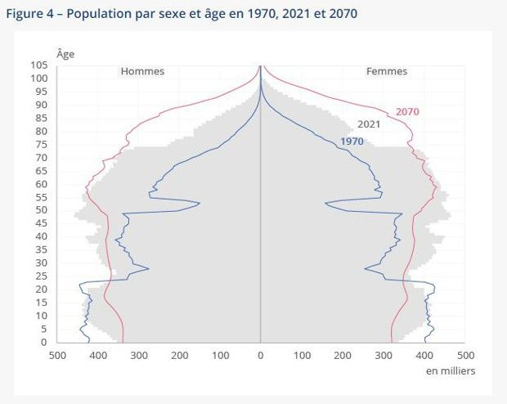
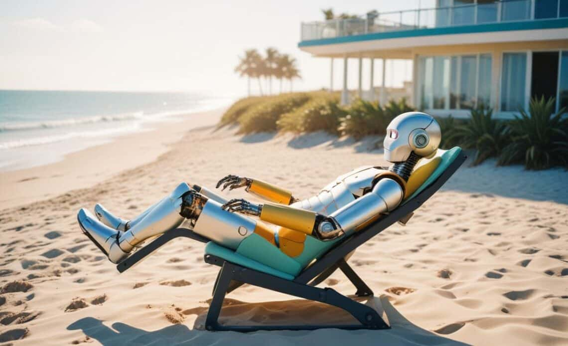

Slide 8
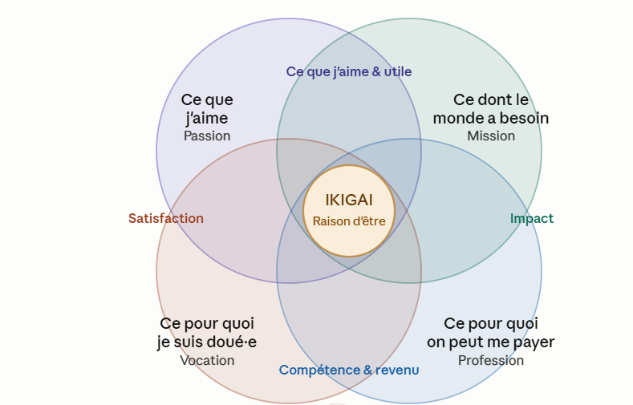
IKIGAI ( ik = etre en vie. Gai = avoir du sens)
Une raison d’être qui aligne passions et responsabilités

Slide 9

1- Ce que j’aime
En binome :
Évoquez ce que vous aimez particulièrement faire dans la vie de tous les jours.
Pouvez vous dire une ou plusieurs activités qui sont indispensables à votre bien-être ?
pour continuer chez vous : listez au fur et à mesure les activités qui sont récurentes dans votre vie et que vous aimez faire

Slide 10
2- Ce pour quoi je suis doué.e
Réflexion personnelle:
Notion de Flow …
Détectez une situation ?
Quels expertises, savoir-faires, savoir-êtres utilisez vous ?
Imaginez un titre pour cette situation-action / exemple “ l’organisateur créatif, la professeure ingénieuse…”
pour continuer chez vous : Trouvez deux ou trois autres situations de Flow et entourez ce qui relève des talents.

Slide 11
3- Ce dont le monde a besoin
Réflexion personnelle:
Choisissez les domaines dont vous vous sentez proche et dans lequel vous souhaiteriez vous investir ? (liste)
Choisissez votre contribution !
Quel domaine, pourquoi ?
pour continuer chez vous : Remarquez les évènements, situations qui vous irritent, révoltent … Cela parle certainement d’une cause qui vous est importante.

Slide 12
3- Ce dont le monde a besoin
Liste des Domaines :
Domaine de l’esprit et de l’intellect : besoin de savoir, besoin de connaissance, besoin d’information …
Domaine du corps, du soin : besoin de santé, besoin de forme, besoin de bien-être physique, besoinde nourriture saine …
Domaine du Beau: besoin de sensorialité, besoin d’art , besoin d’harmonie, besoin d’esthétique, Besoin d’inspiration…
Domaine du Coeur : Besoin d’amour, besoin de compassion, besoin de relier, besoin d’hospitalité…
Domaine de spiritualité :besoin de spiritualité, besoin d’universalité …
Domaine de la conscience: besoin de justice, besoin de droit, besoin d’honneteté, besoin d’action sociale
Domaine de la distraction: besoin d’émotions, besoin de rire, besoin d’amusement…
Domaine de la consommation: besoin de production, besoin de distribution des biens, besoin de fabriquer
Domaine de la terre : besoin de ressources, besoin de protéger le vivant, besoin de cultiver…
Domaine de l’ordre : besoin de structures, besoins de lois/cadres…
Vous pouvez en trouver d’autres ce n’est pas exhaustif.

Slide 13
4- Ce pourquoi je peux être payé
Réflexion personnelle:
De quel problème êtes vous une partie de la solution de par votre activité (ou future activité) professionnelle ?
= On peut vous rémunérer pour cette action.
pour continuer chez vous : Identifiez tous les rôles que vous pourriez prendre pour résoudre le problème surlequel vous souhaiteriez être acteur/actrice.

Slide 14
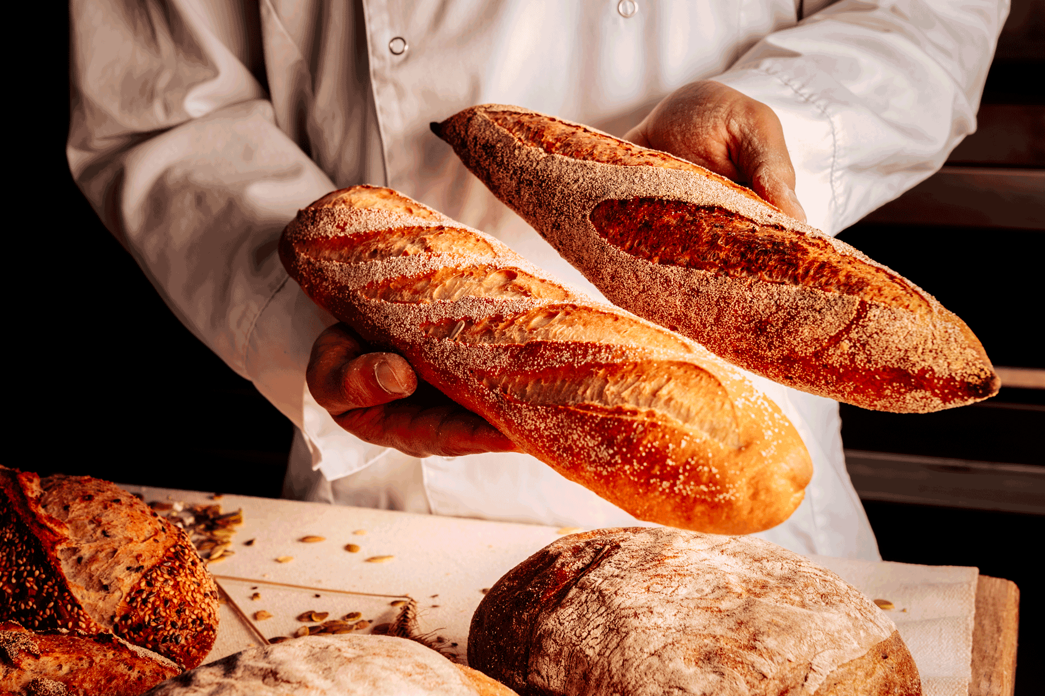
Mon Ikigai est ….
Naturaliste des pâtes vivantes
Développe des pains à fermentation longue dont la science prouve les bienfaits sur le microbiote.
Problème du monde = > l’accès à une alimentation de qualité
Le pain industriel, trop rapide à produire, est appauvri en nutriments et saturé d'additifs — une génération entière a arrêté de manger du vrai pain.
Talent
Maîtriser la biologie des levains pour produire un pain digestible, nutritif et sans compromis.
En binome :
Partagez en binome votre travail exploratoire
Le partenaire fait une ou deux propositions d’Ikigai + appropriation par la personne concernée.

Slide 15


À VOS QUESTIONS !

Slide 16

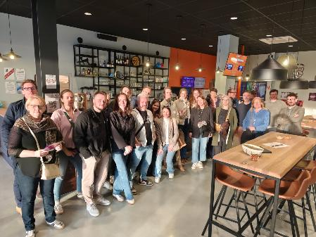

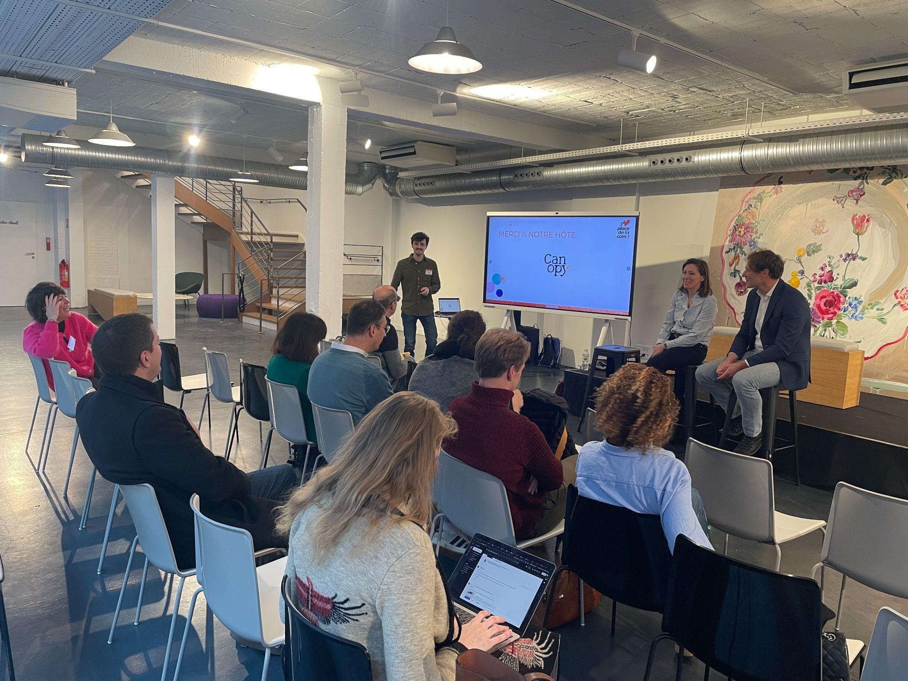
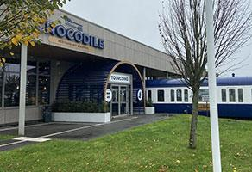
À VOS AGENDAS
29 avril, 18h30 - 22h
TLM Volley Tourcoing
Apéro de networking
30 avril, 18h30 - 22h
Brasserie 3 Monts
Apéro de networking en Flandres Littoral
04 mai, 11h30 - 14h
Moxy Lille City
Place des agences :créer des offres qui cartonnent en 2026
12 mai, 11h30 - 14h
Villeneuve-d’Ascq
Nouvelle identité de marque de Crocodile
Événement réservé aux membres Place de la Com’

Slide 17
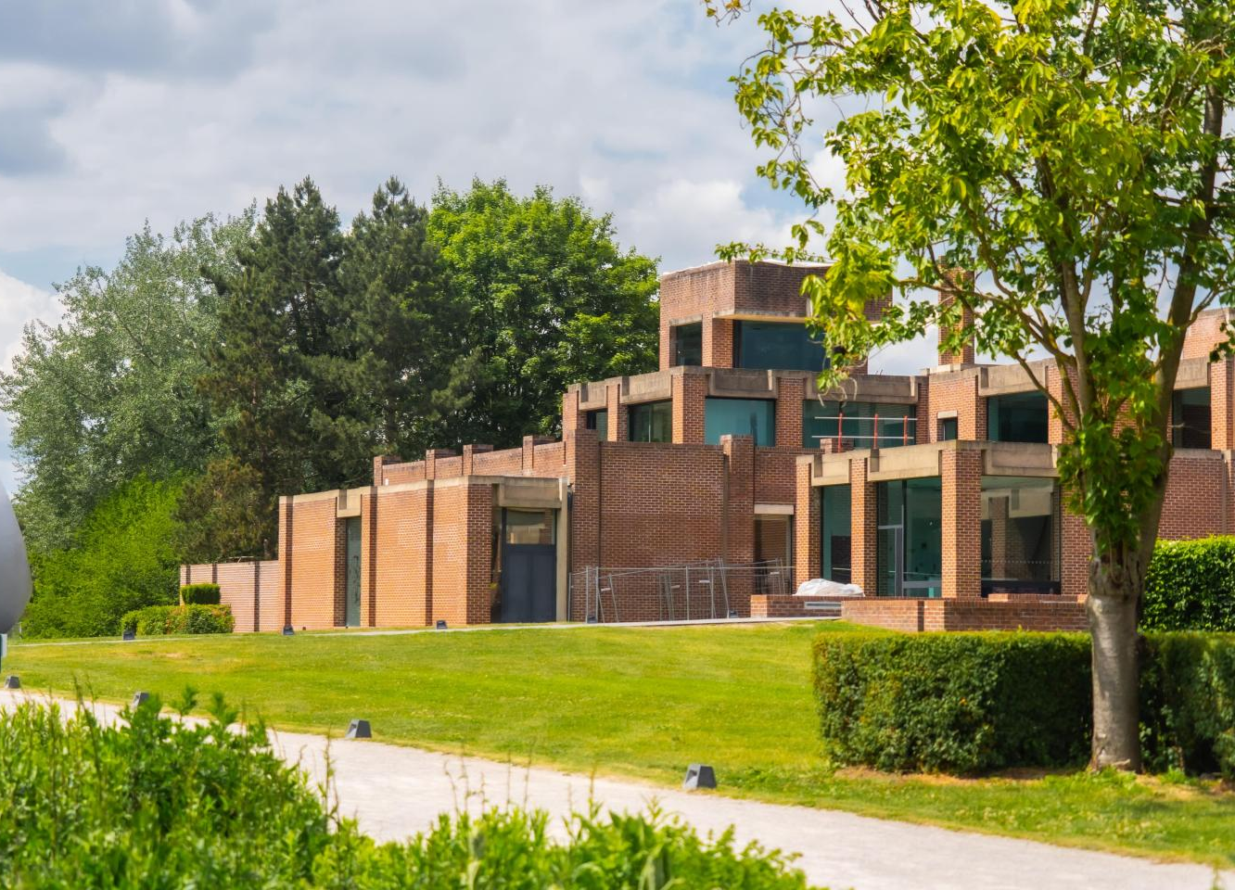
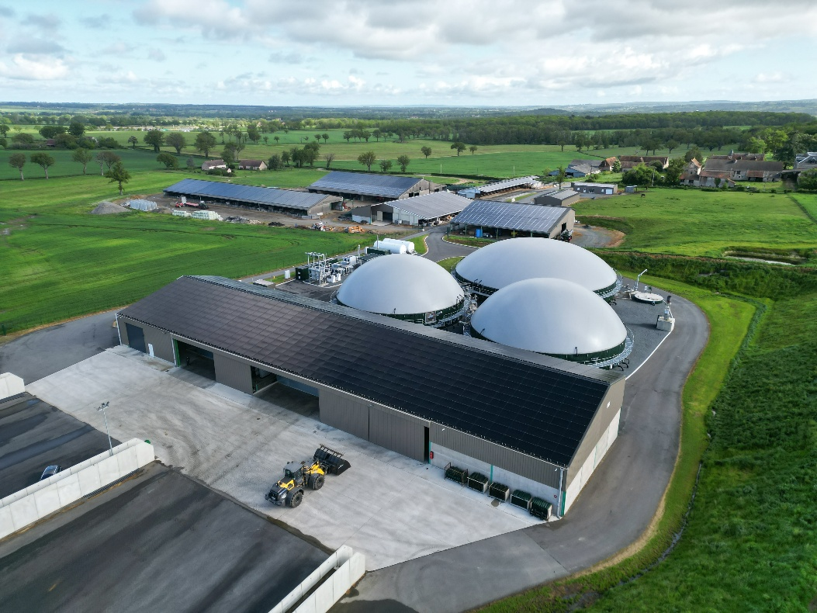
À VOS AGENDAS
19 mai, 11h30 - 14hh
Villeneuve-d’Ascq
Réouverture du LaM : redéfinition du storytelling de l’institution
29 mai, 11h - 14h15
Centre Historique Minier Lewarde
Place des dircoms : la stratégie de communication de GRDF et visite d’un site de méthanisation
Événement réservé aux membres Place de la Com’

Slide 18
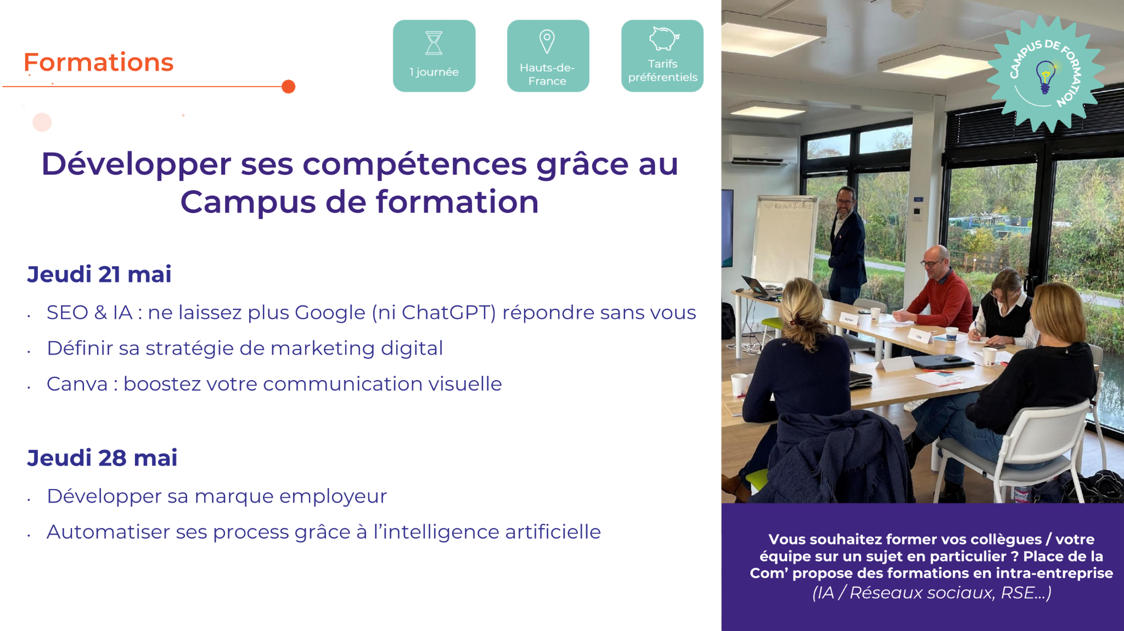

Slide 19

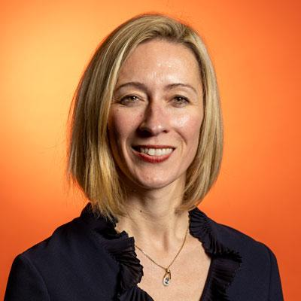
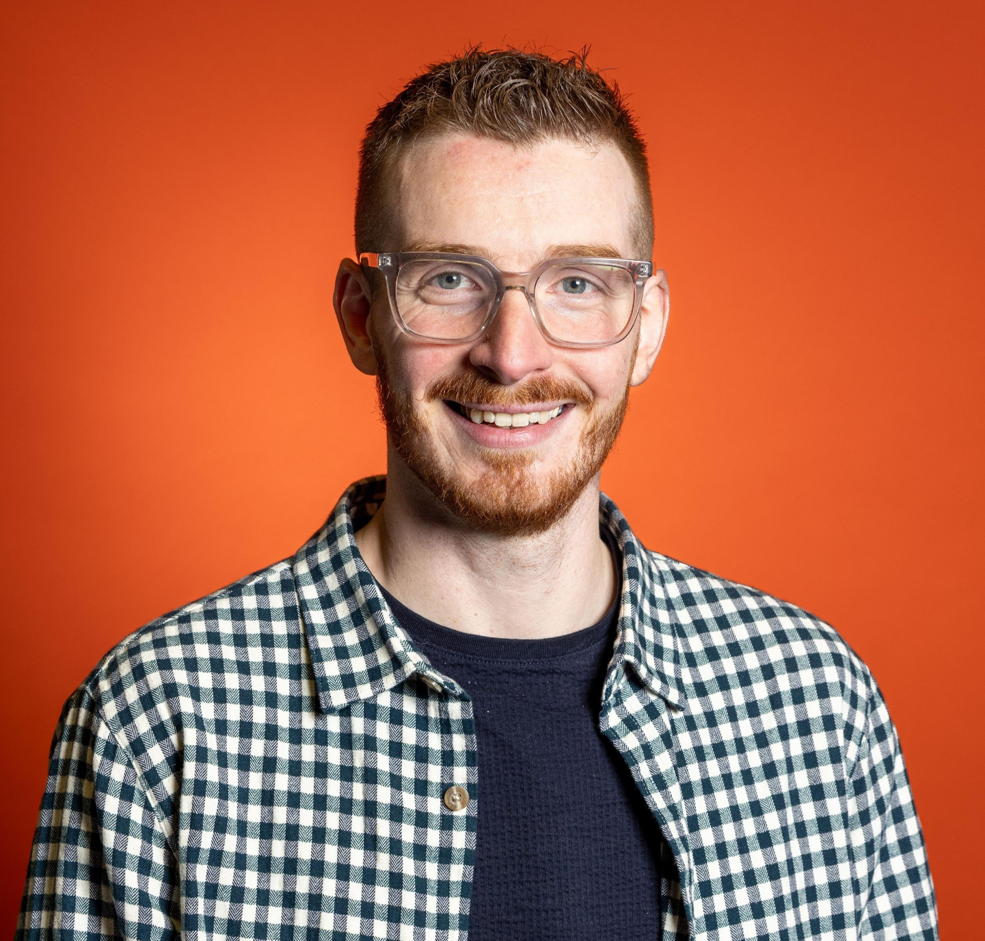



NOUS CONTACTER
contact@place-communication.fr 03 20 05 30 30
06 37 64 58 95
www.place-communication.com

